Slide 1
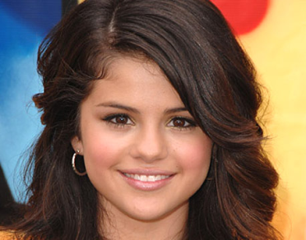
1 Maria’s life
/4
Read this email from María.
¡Hola! Soy una chica de Zaragoza. Allí nací el 10 de febrero de 1990. Ahora estudio arquitectura en la Universidad de Valencia. Es una carrera muy exigente. El año pasado, terminé el bachillerato y estudié inglés y francés en el Instituto de Idiomas. Ahora no tengo tiempo. Me gusta much nadar en el mar y siempre que puedo me voy a la playa. Cuando termine la carrera me gustaría montar mi propia empresa y construir villas de lujo en la costa.
What did María do, what does she do now and what will she do? Put a X in the four correct boxes.
 | past | present | future
Example: Zaragoza | X
Swimming
(b) French and English
(c) Architecture
(d) Luxury villas
Notes:
SAM 2011 Q4 Level 5

